Slide 1

天津发布：
中国
全域旅游
大数据分析报告
人民网舆情监测室 董盟君

Slide 2
01
06
报告综述
京津冀示范区代表性景区影响力分析
目录
02
07
全域旅游搜索指数分析
京津冀示范区危机应对能力分析
03
08
全域旅游工作会议分析
天津最受游客喜爱的十大景区
04
09
全域旅游创建特点分析
全国最受天津游客喜爱的十大景区
05
10
京津冀示范区核心影响力分析
报告总结及建议

Slide 3
01
报告综述

Slide 4
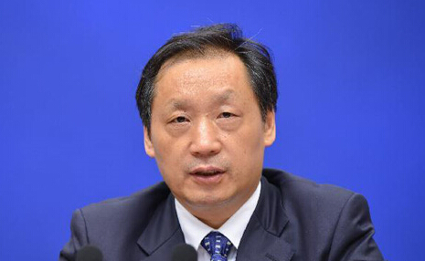
01
全域旅游元年大幕开启
1月29日，国家旅游局局长李金早在全国旅游工作会议上提出：中国旅游要从“景点旅游”向“全域旅游”转变，全域旅游元年开启
2月5日，国家旅游局公布首批262个创建“国家全域旅游示范区”名单

Slide 5
01
全域旅游建设开始破局
全国各省份大多已开始谋划全域旅游推进工作
积极探索各具特色的发展路径和发展模式
破局
创新管理机制
整合多部门力量
盘活产业资源

Slide 6
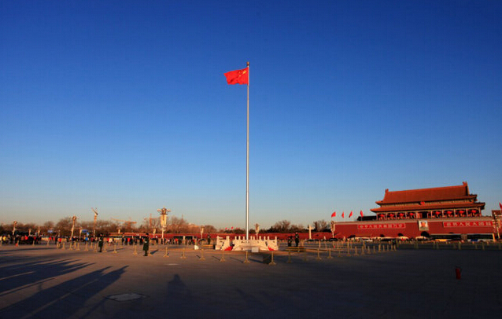
01
大数据支撑量化评估体系
以互联网大数据为基础，对全国各地全域旅游示范区建设工作进行系统分析
建立京津冀全域旅游示范区影响力指标体系，对三地全域旅游示范区核心影响力、代表性景区影响力、示范区危机应对能力做了量化剖析

Slide 7
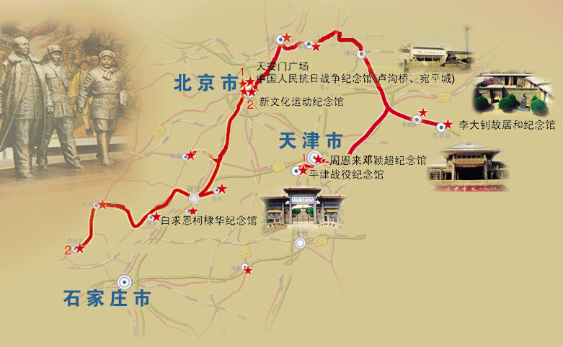
01
京津冀旅游迎来新机遇
京津冀一体化为三地全域旅游发展带来了重大新机遇
山水相依
道路相通
人文相近
在京津冀旅游圈建设上集中发力，不仅可以提升本地旅游影响力，而且也将互为依托，形成发展合力

Slide 8
02
全域旅游搜索指数分析

Slide 9
02
全域旅游搜索指数排名
各地全域旅游搜索指数一览
排序 | 地区 | 热度
1 | 北京 | 8.46
2 | 贵州 | 8.06
3 | 浙江 | 7.95
4 | 海南 | 7.95
5 | 四川 | 7.90
6 | 上海 | 7.86
7 | 山东 | 7.67
8 | 湖南 | 7.64
9 | 重庆 | 7.44
10 | 陕西 | 7.43
11 | 云南 | 7.40
排序 | 地区 | 热度
12 | 湖北 | 7.37
13 | 河北 | 7.31
14 | 广东 | 7.22
15 | 河南 | 7.21
16 | 山西 | 7.17
17 | 江西 | 7.16
18 | 江苏 | 7.14
19 | 安徽 | 7.10
20 | 福建 | 7.07
21 | 宁夏 | 7.00
排序 | 地区 | 热度
22 | 广西 | 6.97
23 | 新疆 | 6.73
24 | 天津 | 6.68
25 | 吉林 | 6.67
26 | 甘肃 | 6.66
27 | 内蒙古 | 6.59
28 | 辽宁 | 6.32
29 | 黑龙江 | 6.24
30 | 青海 | 6.18
31 | 西藏 | 6.04

Slide 10


02
北京贵州浙江位列前三
各省份全域旅游搜索指数评分均在6分以上，其中评分在8分以上省份2个，7-8分省份19个，7分以下省份10个
北京、贵州、浙江、海南和四川五省份排在前五位，该五省份均为旅游大省，旅游资源丰富，旅游业产值占据当地经济较大比重
西藏、青海、黑龙江、辽宁和内蒙古五省份则排在了后五位，该五省份经济整体水平相对落后，全域旅游发展受到多方面制约

Slide 11
02
全域旅游尚未引爆舆论
从全域旅游传播渠道来看，新闻媒体报道量占据绝对优势，反映出官方渠道仍是全域旅游传播主渠道
微博、论坛和博客等自媒体渠道传播量相对较低，特别是微信平台传播量最少，反映出社会公众对全域旅游的关注程度较低，全域旅游尚缺乏舆论话题引爆点

Slide 12
03
全域旅游工作会议分析

Slide 13
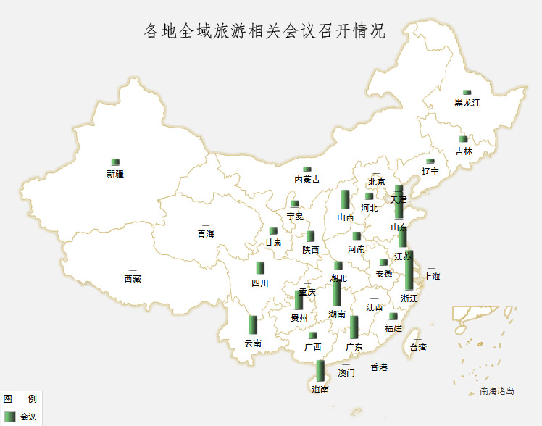
03
24省份召开155次会议
截至2016年8月29日，全国已有24个省份召开155次相关会议
浙江省召开会议最多，达19次，山东省16次，湖南省、广东省、海南省分别召开13次、11次、10次，其他省份均在10次以下
会议一般以旅游部门主导，为全域旅游提供支持的交通、宣传、城建等系统参与较少，部门之间的配合联动机制还有待加强

Slide 14

03
全域旅游加紧动员推进
各地有关全域旅游发展的动员和推进会议密度较高，着重在动员、推进、培训、推介、投资等方面
以整合资源、吸引投资、共建共享为主题践行全域旅游发展模式的会议数量达59次

Slide 15

03
重点在加强顶层设计
在全域旅游建设元年，各地以加强顶层设计为重点，进一步完善规章制度，编制具有前瞻性、科学性及可操作性的发展规划，强化资源整合，同时在统一思想、动员培训等方面也取得了积极成果

Slide 16

03
提升区域旅游品牌
在推进全域旅游建设中，提升区域内旅游产品及服务品牌化、规模化、系统化被放到了重要位置
着力通过完善自身产品的品牌形象及全方位管理经验，融合新元素进而延长及丰富产品线等，以对区域内旅游产品及服务进行改造升级

Slide 17
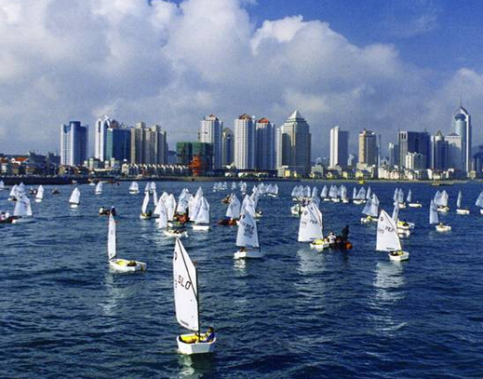

03
推进旅游产业融合发展
各地均着眼区域旅游产业的发展大局，重点突出特色旅游资源，打造产业核心吸引力
青岛要求全力打造滨海度假旅游集群，重点打造疗养度假、养生度假、体验度假等滨海度假系列旅游产品
海南省充分发挥全国最好的生态环境、全国最大的经济特区、全国唯一的国际旅游岛三大优势，实施“国际旅游岛+”计划，推进旅游产业融合发展

Slide 18
04
全域旅游创建特点分析

Slide 19

04
知名景区带动资源优化整合
知名景区能直接提升城市的知名度，带动示范区旅游资源优化配置
以黄山为例，其独特的自然风光蜚声海内外，有着巨大的品牌价值
黄山市以黄山为中心，以徽文化为特色，并将齐云山、花山谜窟等徽文化景点申报为国家级风景名胜区，屯溪老街申报为全国唯一的历史文化保护街区，黟县西递、宏村作为“皖南古村落”申报为世界文化遗产。黄山作为“金名片”带动了整个黄山市整合并优化配置徽州旅游资源

Slide 20
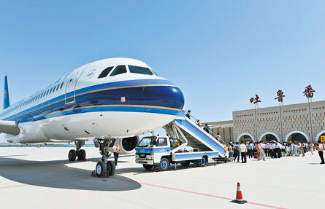
04
交通网是全域旅游生命线
全域旅游示范区内由铁路、公路、水路和航空等组成的综合交通网络，是保障全域旅游发展的“生命线”
以吐鲁番为例，近年来立体化、集约化的交通布局，解决了以往因没有形成交通枢纽地位、旅游交通和时间成本较高等制约吐鲁番旅游产业发展的突出问题，未来将在带动旅游客流量、提升交通网效率等方面发挥巨大作用，并进一步带动旅游经济发展

Slide 21

04
地缘合作放大品牌效应
部分示范区积极探索与地缘相近的示范区抱团发展，发挥集群优势，进一步增强示范区旅游品牌吸引力
以云南为例，如诗如画的丽江、风花雪月的大理、世外桃源香格里拉、理想乐土西双版纳，任何一个示范区都构成了优质旅游目的地，本身的吸引力就很强。在此基础上，又有众多旅游路线将各个示范区连接起来，在更大区域内形成新的整体，强化了云南本身的旅游标签，放大了云南全域旅游示范区的品牌效应

Slide 22
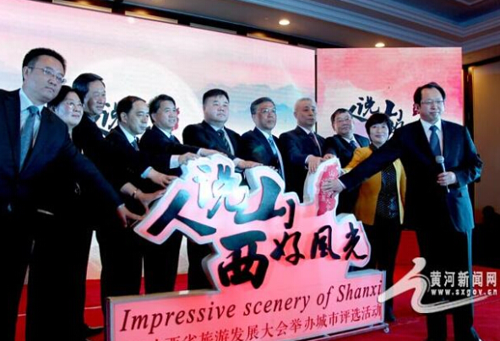
04
一把手是全域旅游建设关键
党政机构的支持是示范区发展全域旅游的重要保障力量，特别是一把手的亲自推动极其关键
2016年，山西省11个地市书记、市长通过《人说山西好风光》电视真人秀，对旅游城市进行品牌推介，受到全国舆论广泛赞誉

Slide 23
05
京津冀示范区核心影响力分析

Slide 24
05
昌平承德延庆位列综合能力前三
京津冀全域旅游示范区综合能力排名
京
排名 | 示范区 | 总分 | 排名 | 示范区 | 总分
1 | 北京市昌平区 | 7.93 | 10 | 唐山市迁西县 | 6.56
2 | 承德市 | 7.64 | 11 | 北京市平谷区 | 6.38
3 | 北京市延庆区 | 7.38 | 12 | 保定市阜平县 | 6.11
4 | 秦皇岛市北戴河区 | 7.22 | 13 | 保定市涞源县 | 6.06
5 | 保定市安新县 | 7.15 | 14 | 张家口市蔚县 | 5.96
6 | 天津市蓟县 | 7.06 | 15 | 邯郸市涉县 | 5.96
7 | 天津市和平区 | 7.04 | 16 | 天津中新生态城 | 5.94
8 | 石家庄市平山县 | 6.82 | 17 | 张家口市张北县 | 5.87
9 | 保定市涞水县 | 6.76 | 18 | 保定市易县 | 5.85

Slide 25
05
昌平承德蓟县位列核心影响力前三
京津冀全域旅游示范区核心影响力
京
排序 | 示范区 | 媒体 传播度 | A级景区保有量 | 交通 便捷度 | 环境优良指数 | 旅游 增加值 | 旅游 附加值 | 综合得分
1 | 北京市昌平区 | 2.00 | 1.93 | 1.00 | 1.85 | 0.97 | 1.00 | 8.76
2 | 承德市 | 1.99 | 2.00 | 0.79 | 1.31 | 1.45 | 0.91 | 8.44
3 | 天津市蓟县 | 1.71 | 1.64 | 0.75 | 1.91 | 1.33 | 0.64 | 7.98
4 | 北京市延庆区 | 1.88 | 1.64 | 0.78 | 1.70 | 1.03 | 0.72 | 7.74
5 | 天津市和平区 | 1.85 | 0.91 | 1.00 | 2.00 | 1.33 | 0.36 | 7.46
6 | 北京市平谷区 | 1.77 | 1.73 | 0.42 | 2.00 | 1.17 | 0.36 | 7.45
7 | 秦皇岛市北戴河区 | 1.50 | 1.25 | 0.70 | 1.55 | 1.65 | 0.72 | 7.37
8 | 石家庄市平山县 | 1.65 | 1.64 | 0.78 | 1.60 | 1.17 | 0.36 | 7.20
9 | 唐山市迁西县 | 1.48 | 1.25 | 0.29 | 1.75 | 1.59 | 0.76 | 7.12
10 | 保定市易县 | 1.42 | 0.91 | 0.00 | 1.75 | 2.00 | 0.82 | 6.90
11 | 保定市涞水县 | 1.49 | 1.50 | 0.00 | 1.68 | 1.63 | 0.59 | 6.88
12 | 保定市安新县 | 1.51 | 1.31 | 0.00 | 1.84 | 2.00 | 0.23 | 6.88
13 | 保定市涞源县 | 1.42 | 0.91 | 0.00 | 1.63 | 2.00 | 0.72 | 6.69
14 | 保定市阜平县 | 1.48 | 0.91 | 0.00 | 1.60 | 2.00 | 0.68 | 6.68
15 | 邯郸市涉县 | 1.57 | 0.91 | 0.51 | 1.62 | 1.36 | 0.46 | 6.42
16 | 天津中新生态城 | 1.64 | 0.39 | 0.47 | 1.84 | 1.33 | 0.00 | 5.68
17 | 张家口市蔚县 | 1.55 | 0.00 | 0.00 | 1.60 | 1.46 | 0.72 | 5.34
18 | 张家口市张北县 | 1.62 | 0.00 | 0.00 | 1.31 | 1.46 | 0.89 | 5.27

Slide 26
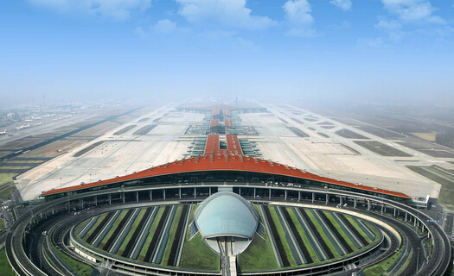
05
A级景区保有量承德居首
京津冀18个示范区（含承德）核心影响力得分均在5-9分之间，其中前六名中除河北承德排第二名外，其余均由北京和天津占据
京
河北交通地位远逊于京津两地，北京作为首都拥有交通枢纽位置，天津拥有发达的海上交通，而河北多个示范区远离中心城市，基本不具备空中和海上交通优势
三地在A级景区分布上则互有优劣，北京昌平、平谷、延庆和天津蓟县，以及河北承德、平山和涞水A级景区保有量得分均在1.5分以上，其中承德为2分居首，显示出其A级景区在京津冀旅游大格局中的突出影响

Slide 27
06
京津冀示范区代表性景区影响力分析

Slide 28
06
代表性景区影响力避暑山庄居首
京津冀全域旅游示范区代表性景区影响力
排序 | 示范区 | 代表性景区 | 媒体传播度 | 基础设施建设 | 游客满意度 | 综合得分
1 | 承德市 | 避暑山庄 | 2.90 | 2.16 | 3.41 | 8.47
2 | 秦皇岛市北戴河区 | 北戴河景区 | 2.55 | 3.00 | 2.91 | 8.46
3 | 北京市延庆区 | 八达岭长城 | 3.00 | 2.61 | 2.35 | 7.96
4 | 保定市涞水县 | 野三坡 | 2.56 | 1.69 | 3.56 | 7.81
5 | 张家口市张北县 | 张北草原 | 2.73 | 1.79 | 3.23 | 7.75
6 | 石家庄市平山县 | 西柏坡 | 2.90 | 1.11 | 3.65 | 7.66
7 | 北京市昌平区 | 明十三陵 | 2.53 | 1.34 | 3.69 | 7.56
8 | 保定市安新县 | 白洋淀 | 2.76 | 1.48 | 2.88 | 7.13
9 | 天津市和平区 | 五大道 | 2.74 | 0.83 | 3.34 | 6.91
10 | 天津市蓟县 | 盘山 | 2.91 | 0.78 | 3.04 | 6.72
11 | 天津中新生态城 | 滨海航母主题公园 | 2.78 | 0.77 | 3.04 | 6.66
12 | 唐山市迁西县 | 青山关 | 2.65 | 0.00 | 3.79 | 6.44
13 | 保定市阜平县 | 天生桥风景区 | 2.16 | 0.17 | 2.10 | 6.33
14 | 邯郸市涉县 | 五指山 | 3.00 | 0.12 | 3.19 | 6.30
15 | 保定市涞源县 | 白石山 | 2.52 | 0.45 | 3.26 | 6.23
16 | 北京市平谷区 | 京东大溶洞 | 1.63 | 0.67 | 3.90 | 6.20
17 | 张家口市蔚县 | 小五台山 | 2.10 | 0.00 | 3.47 | 5.57
18 | 保定市易县 | 狼牙山景区 | 1.61 | 0.31 | 3.49 | 5.40

Slide 29

06
代表性景区河北实力超京津
该项得分在7分以上的8个景区中，
北京占据2个，河北占据6个，
其中承德避暑山庄排名第一，
而天津得分最高的为和平区五大道，为6.91分

Slide 30

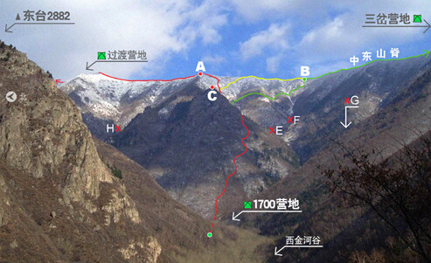
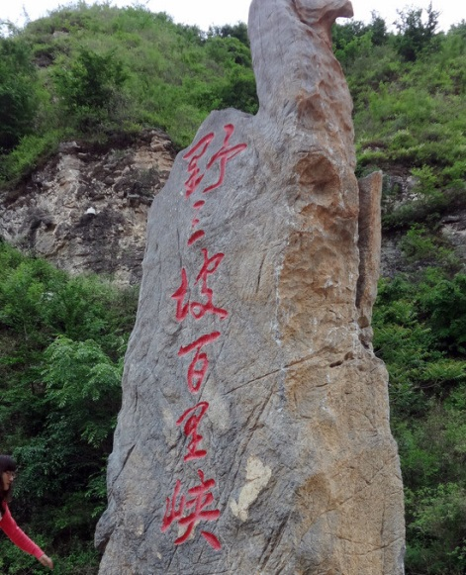
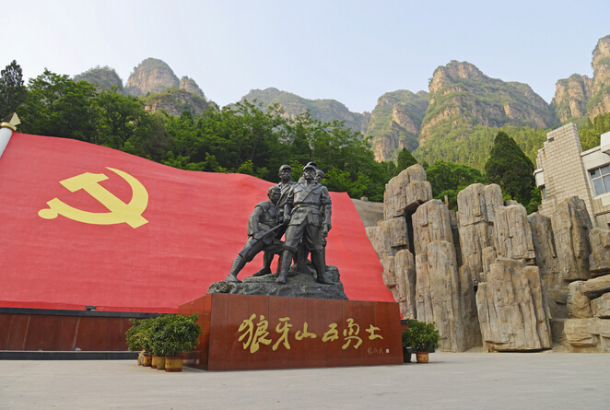
06
北戴河景区基础设施最吸引游客
各景区基础设施条件差异较大，对各种游客类型的吸引力有所不同
北戴河景区、五大道和避暑山庄等用户覆盖面最广
小五台山，游客覆盖面较窄，更适合年轻的户外爱好者
张北草原、野三坡、白洋淀和明十三陵、西柏坡等景区适合自驾和跟团
京东大溶洞、白石山和狼牙山景区，适合户外社团和驴友组织

Slide 31
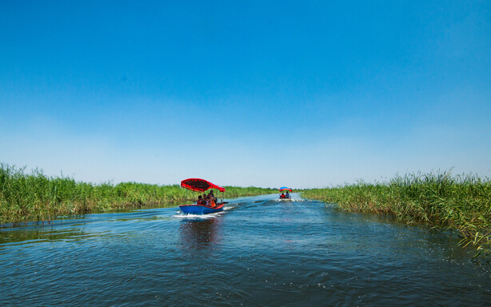
06
代表性景区知名度高于示范区
代表性景区在示范区建设中意义重大，如承德避暑山庄、秦皇岛北戴河等地
代表性景区与示范区都比较知名，互有借助，但更多地区则是“只知景区不知示范区”
如游客知道白洋淀，但不知道它在保定市安新县；知道野三坡，但不知道保定市涞水县；知道小五台山，不知道张家口市蔚县

Slide 32
07
京津冀示范区危机应对能力分析

Slide 33
07
八达岭景区危机应对能力排第一
京津冀全域旅游示范区危机应对能力
排序 | 示范区 | 事件 | 官方响应 | 信息透明 | 地方公信 | 动态反应 | 问责情况 | 网络技巧 | 综合应对能力
1 | 北京市延庆区 | 北京八达岭动物园老虎 伤人事件 | 4.2 | 3.7 | 3.8 | 3.1 | 3.9 | 2.2 | 8.57
2 | 张家口市蔚县 | 草甸遭驴友破坏河北 小五台山封山 | 3 | 3.5 | 3 | 3.3 | 5 | 4 | 8.46
3 | 保定市安新县 | 白洋淀观荷长廊倒塌 致14名游客受伤 | 4.2 | 4 | 3 | 2.9 | 3.9 | 1 | 8.31
4 | 北京市昌平区 | 居庸关花海观景山路 因存山火隐患被封 | 4.1 | 4.2 | 3.9 | 0 | 0 | 3 | 7.74
5 | 张家口市张北县 | 张北“草原天路” 收费22天后取消 | 0 | -2.3 | -2 | 1 | -1.3 | -2.8 | 3.93

Slide 34

07
三成景区舆情意识缺位遭重创
京津冀18个示范区有5个遭遇舆情危机，占比近三成，分别是北京八达岭动物园老虎伤人事件、河北小五台山封山事件、居庸关花海观景山路因存山火隐患被封事件、白洋淀观荷长廊倒塌致14名游客受伤、张北草原天路收费事件
示范区监管部门及景区普遍缺乏舆情应对技巧，比如张北“草原天路”收费事件，从相关部门宣布收费到取消收费，始终伴随着舆论强烈的质疑声。相关部门回应不及时、信息透明度不足，致使地方公信力严重受损

Slide 35
08
天津最受游客喜爱的十大景区

Slide 36
08
五大道盘山古文化街最受喜爱
天津最受游客喜爱的十大景区一览
排名 | 景区 | 媒体传播度 | 游客满意度 | OTA推介度 | 得分
1 | 五大道 | 4.59 | 4.00 | 3.90 | 4.21
2 | 盘山 | 4.89 | 3.77 | 3.70 | 4.20
3 | 古文化街 | 3.87 | 3.90 | 4.84 | 4.17
4 | 天津之眼摩天轮 | 3.03 | 4.21 | 4.80 | 3.92
5 | 意式风情区 | 3.84 | 4.10 | 3.80 | 3.91
6 | 海昌极地海洋世界 | 3.57 | 3.90 | 2.66 | 3.39
7 | 滨海航母主题公园 | 3.01 | 3.80 | 2.91 | 3.22
8 | 天津欢乐谷 | 3.66 | 4.20 | 0.58 | 2.90
9 | 天津水上公园 | 3.95 | 3.70 | 0.07 | 2.71
10 | 独乐寺 | 4.08 | 3.10 | 0.38 | 2.67

Slide 37
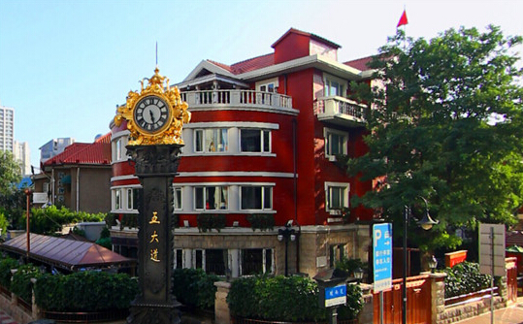
08
天津人文景区最受游客喜爱
天津最受游客喜爱的景区主要为人文景区并多集中在市区，对于天津来说既是机遇也是挑战
机遇在于地理位置高度集中具有发展全域旅游的天然优势，旅游产业建设工作相对省力
挑战则在于市区旅游资源吸引了大部分游客的注意力，导致蓟县等郊区的发展空间缩小，令这些原本资源不丰富、交通不便利的地区发展难度更大

Slide 38
09
全国最受天津游客喜爱的十大景区

Slide 39
09
故宫八达岭最受天津游客喜爱
全国最受天津游客喜爱的十大景区一览
排名 | 景区 | 媒体传播度 | 游客满意度 | OTA推介度 | 得分
1 | 故宫（北京） | 4.21 | 4.05 | 4.60 | 4.32
2 | 八达岭长城（北京） | 4.72 | 3.04 | 4.50 | 4.13
3 | 上海迪士尼（上海） | 4.05 | 4.13 | 4.10 | 4.09
4 | 长白山（吉林） | 3.65 | 3.87 | 4.40 | 4.02
5 | 九寨沟（四川） | 3.71 | 4.11 | 4.10 | 3.99
6 | 古北水镇（北京） | 3.78 | 4.01 | 4.10 | 3.98
7 | 白石山（河北） | 4.00 | 3.60 | 4.00 | 3.88
8 | 北戴河（河北） | 4.10 | 2.91 | 4.20 | 3.78
9 | 白洋淀（河北） | 4.30 | 2.88 | 3.90 | 3.71
10 | 亚龙湾（三亚） | 3.31 | 3.87 | 3.70 | 3.63

Slide 40
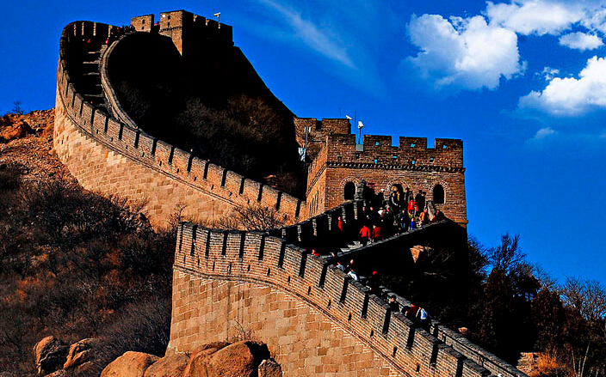
09
京津冀地缘优势凸显
最受天津游客喜爱的十大景区中，北京和河北的景区有六个，体现出三地间的地缘优势
最受天津游客喜爱的北京景区均为人文类景区，多具有独特性和唯一性，如故宫和八达岭长城
最受天津游客喜爱的河北景区均为自然类景观，多拥有历史文化底蕴，如北戴河和白洋淀景区

Slide 41
10
报告总结及建议

Slide 42

10
成果：全域旅游为中国经济注入新活力
发展理念
全域旅游将原本散落在各个行业的旅游业态进行了一次大整合，为中国经济发展注入了一股新活力，引发业内外广泛关注和支持
工作实践
全国多数省份特别是旅游业发达地区，已开始积极行动起来，召开相关会议，尝试顶层设计，调动各方资源，推动全域发展
初步成果
在产业规划、人才培训、理念推广、组织建构等方面取得了阶段性发展成果

Slide 43

10
问题：全域旅游发展地区差异较大
协调难度较大
全域旅游涉及众多政府部门、众多行业领域，而非旅游主管部门一家可以全局把握，需要地方党政主要领导的全面支持
重视程度迥异
有的地方以旅游业为经济支柱，产业基础良好，地方政府乃至各个行业均已融入旅游发展，这些地方全域旅游发展基础良好，思路清晰
有的地方积极转型经济发展方式，一把手强力推动，全域旅游建设也有一定发展。
有的地方旅游业尚不够发达，在全域旅游发展中目标不够明确，措施不够得力，行动不够积极，还需要进一步改善

Slide 44

10
建议：五大意识塑造全域旅游新形象
口碑意识
品牌意识
依托互联网新媒体，借助口碑传播，制造朋友圈热点话题，推广示范区知名度，拉动客流量
淡季宣传和旺季宣传相结合、加强淡季宣传 ，积累品牌价值及其在消费者心目中的地位
特色意识
舆情意识
深度挖掘自然地理、风俗风情和历史文化特色，加大主题宣传，满足游客求新、求奇、求美、求异的口味
景区和旅游管理部门需要强化舆情风险防范意识，加强舆情预警监测，提高危机处置能力
大数据意识
利用舆情大数据搜集游客兴趣点、游客消费情况、游客客源地等信息，探索景区、示范区营销人群，利用游客画像实现景区的精准营销

Slide 45
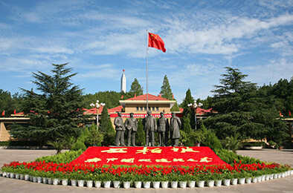
10
京津冀：提升三地旅游整体吸引力
区域优势
京津冀一体化正在深入推进，三地交通联系密切，人员往来频繁，旅游业优势互补性强
资源优势
北京的历史文化旅游资源富集，天津现代主题旅游资源独具特色，河北红色旅游资源遍布全省
合作优势
发挥北京交通枢纽优势，合理规划旅游线路，集中推广旅游资源，协同加大旅游投资，将有利于提升三地旅游整体吸引力

Slide 46
谢谢！

